Slide 1



Getransplanteerd,
een nieuw hoofdstuk?
Inleiding/opening
Gerben van den Bosch
medisch maatschappelijk werker Nierziekten
Webinar 25 maart 2021

Slide 2
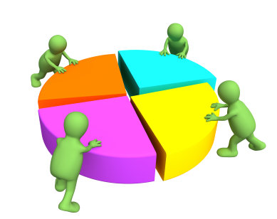
Levensgebieden
Psychisch
Lichamelijk
Maatschappelijk
Sociaal

Slide 3
Nieuw hoofdstuk - Grote overgang
Vooraf Achteraf
Bekend ziekenhuis Nieuw UMC
Rationeel Ervaring / gevoel
Verwachtingen Realiteit
Gemiddelden Individuele situatie
“Dat gebeurt mij niet” “Het gebeurde wel”
Notes:
Eerste transplantatie / meerdere transplantaties
Levende donor / overleden donor

Slide 4

Getransplanteerd,
een nieuw hoofdstuk?
Arjan van Zuilen
Internist-Nefroloog
Webinar 25 maart 2021

Slide 5
Inhoud
Hoe lang gaat een nier ook al weer mee
Wat als de nier problemen geeft
Waar zijn die afweer-pillen goed voor
Hoe werken de pillen
Goed innemen
Bijwerkingen
Gezonde nier in een gezond lichaam
Preventie hart- en vaatziekten
Preventie kanker
Gezonde en veilige voeding
Niertransplantatie en Covid
Stand van zaken t.a.v. vaccinatie

Slide 6

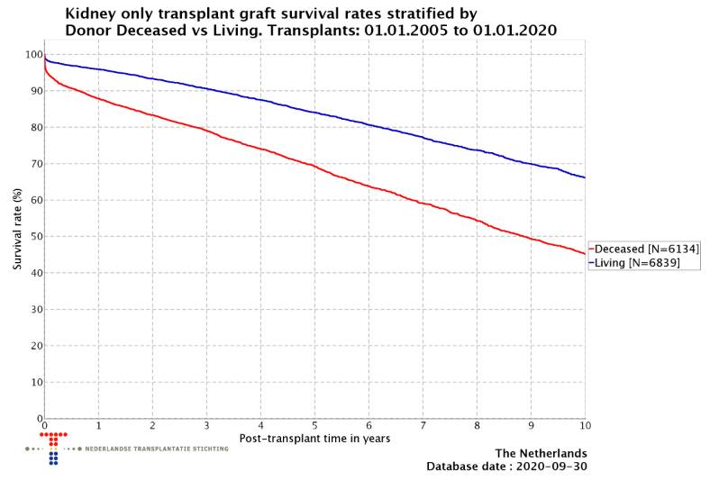
Hoe lang gaat een nier ook al weer mee
Na 10 jaar:
Overleden donor: 45%
Levende donor: 65%
In 1e jaar:
weinig gedoe
Goede medicatie inname
Gunstige prognose

Slide 7
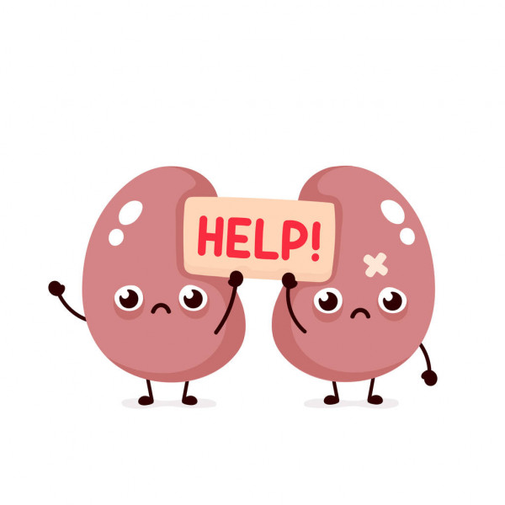
Wat als de nier later problemen geeft
Acute afstoting (vaker bij onregelmatige pil-inname)
Chronische afstoting
Schade aan nier door eigen nierziekte
Slijtage
oudere donor/ hoge bloeddruk/ slechte reactie op afweerremmende medicijnen
Schade aan nier door b.v. infectie/ kanker
CMV/ BK
Late vernauwing van de urineleider

Slide 8
Wat als de nier problemen geeft
Bij afstoting => behandeling van afstoting door:
ophogen van de onderhoudsmedicatie
Kuren mket b.v. hoge doseringen prednisolon of andere medicijnen
Bij slechte reactie van nier op medicijnen:
als het kan, medicatie aanpassen
Bij eigen nierziekte:
behandelen wat kan
Bij infectie:
behandelen wat kan/ nieuwe infecties voorkomen
Bij problemen met urineleider:
vernauwing oplossen door soms nieuwe operatie

Slide 9
Als de nier gaat falen
Uitzoeken oorzaak => vaak biopsie nodig
Bijtijds nadenken over volgende transplantatie
Kan dat nog: vaak wel
Wil je dat nog?
Voordelen groter dan risico’s?
Zijn er donoren?
Wanneer transplanteren => liefst voor start dialyse

Slide 10
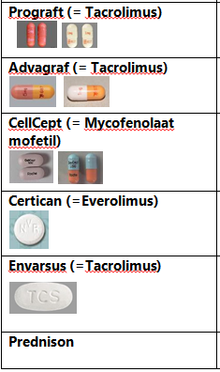
Waar zijn die afweer-pillen goed voor
Het afweerstelsel blijft altijd zoeken naar lichaamsvreemd materiaal (zoals de nier)
Bij ontsteking is je afweerstelsel actiever
Ook lang na niertransplantatie kan afstoting volgen
door pech
doordat pillen minder zorgvuldig ingenomen worden
Afweerpillen pakken verschillende onderdelen van het afweerstelsel aan
zij vullen elkaar aan
Wij leren steeds meer
Zoeken naar evenwicht tussen werking en bijwerking
Nog steeds geen goede manier om te weten
wie maar weinig (of geen) afweerremmende medicijnen nodig heeft

Slide 11

Waarom verschillende schema’s
Richtlijnen zijn geen kookboek
en zelfs kookboeken hebben verschillende recepten voor hetzelfde gerecht
Er is geen vaste goede of beste behandeling om afstoting te voorkomen
Verschillen tussen ziekenhuizen door:
verschillende bevolkingsopbouw
folklore
het net wat anders interpreteren van dezelfde studies
Verschillen tussen patiënten door:
andere medische problemen
leeftijd
Elk ziekenhuis in Nederland heeft goede schema’s
Meer en meer samenwerking en afstemming door onderzoeken

Slide 12
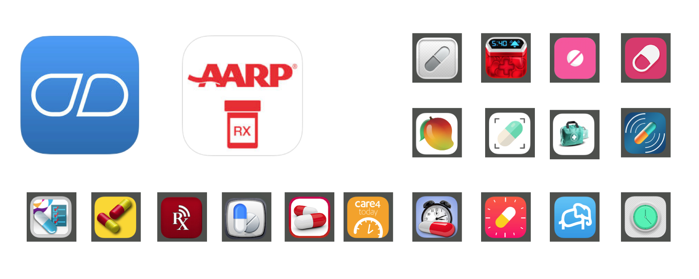
Goed innemen medicatie
Bijna iedereen wil het goed doen
Toch lukt het niet
Hoe help je jezelf
Oplossing die bij je past
Vaste plek/ vast patroon => is de vaste plek de goede plek?
Apps of wekkers of ander reminders (je partner☺)
Plan B: reservepillen op plek waar je vaak komt => auto/ werk/ handtas

Slide 13
Bijwerkingen komen veel voor
Verschillende klachten => Veel
Advies:
Bespreek klachten met uw behandelaar
In overleg met behandelaar kan gekeken worden:
Is de klacht een bijwerking
Wat zijn de mogelijke oplossingen
Wat zijn de risico’s van medicatie verandering/ is de winst groot genoeg
Soms heeft iemand zoveel verschillende klachten dat je moet kiezen voor de oplossing met de minste nadelen

Slide 14
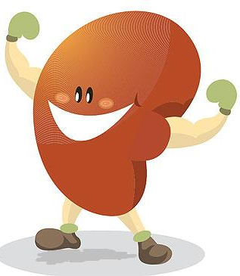
Gezonde nier in een gezond lichaam
Meer en meer aandacht voor de mens en niet alleen de nier
Nierstichting/ NVN/ Sport en transplantatie/ Leefstijlbegeleiding
Zelfmanagement
PROMS: Patiënt Related Outcome Measurements
Wat is belangrijk voor u/ wat moet voor u beter/ wat maakt voor u de transplantatie een succes
In verschillende ziekenhuizen/regio’s meer en meer aandacht hiervoor:
Walk & Talk
Bewegen na transplantatie
Revalidatie programma’s
Aanzet studie
Doel: aansluiten bij wat mensen kunnen/ willen

Slide 15
Gezonde nier in een gezond lichaam
Kanker preventie:
Getransplanteerden (en hun dokters) verliezen kankerpreventie vaak beetje uit het oog
Kanker komt vaker voor na niertransplantatie
2 dingen die je zelf kan doen:
Zorgen met je behandelaar dat er een plan is om huidkankeronderzoek te laten doen
Deelname aan bevolkingsonderzoek voor baarmoeder-, borst- en dikke darmkanker
Extra onderzoek naar prostaat of nierkanker is niet nodig

Slide 16
Gezonde nier in een gezond lichaam
Hart en vaatziekten
Belangrijkste oorzaak van overlijden voor ontvangers
Behandeling:
Pillen => cholesterol/ bloeddruk/ eiwitverlies van de nier goed houden
Levensstijl => bewegen/ stoppen met roken/ afvallen

Slide 17
Gezonde en veilige voeding
Elk ziekenhuis apart advies:
Verboden voor 3 maanden of een jaar/ Oppassen etc.
Mijn mening:
Rauwe en niet hygiënisch bereide voedingsmiddelen kunnen bij iedereen infecties veroorzaken
De kans bij een transplantatiepatiënt is gewoon flink groter
Kort na transplantatie zeer fors; langer na transplantatie nog steeds
Je merkt het vanzelf als je infectie hebt; meestal aan een buikgriep maar soms kan het levensbedreigend zijn (Listeria)
Mijn taak: patiënt informeren over de risico’s
Taak patiënt: zelf kiezen of je het genot groot genoeg vind voor het risico
Uitzondering: Hepatitis E: je merkt pas te laat dat je infectie hebt
onvoldoende verhit vlees van varkens, herten, wilde zwijnen, oesters en mosselen
Let op ook: paté/ leverworst/ gedroogde worst

Slide 18
Niertransplantatie en COVID
Vaccinatie:
Voor transplantatiepatiënten is nu Moderna vaccin gereserveerd
Dat is een mRNA vaccin
Twee dingen:
Vaccinatie is nu voor groepen
Veel mensen vaccineren => minder mensen die besmet raken, dus veiliger voor kwetsbare patiënten;
voor deze campagne is het individuele effect minder belangrijk dan het groepseffect
Elk vaccin is minder effectief bij mensen die afweerremmende medicijnen gebruiken

Slide 19
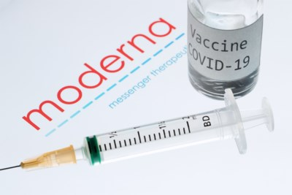
Vaccinatie stand van zaken 18 maart
Vaccinatie via de ziekenhuizen
Moderna vaccin
Eerste vaccinaties in 2-3 weken
In aantal ziekenhuizen onderzoek naar effect vaccin
Nijmegen, Rotterdam, Groningen en Amsterdam
die patiënten zijn al gevaccineerd
ASTRA-Zeneca is een goed vaccin
het risico op schade is extreem klein (als het er al is)

Slide 20
Getransplanteerd,
een nieuw hoofdstuk?
PAUZE
Straks: deel 2 webinar
Webinar 25 maart 2021

Slide 21
Getransplanteerd,
een nieuw hoofdstuk?
Sabine Hopman, medisch maatschappelijk werker Nierziekten
in gesprek met:
Maarten van der Pluijm
José Maas

Slide 22
Einde webinar
Meer informatie?
nieren.nl en nvn.nl
Het webinar is binnenkort terug te kijken op www.nvn.nl
Webinar 25 maart 2021

